Slide 1
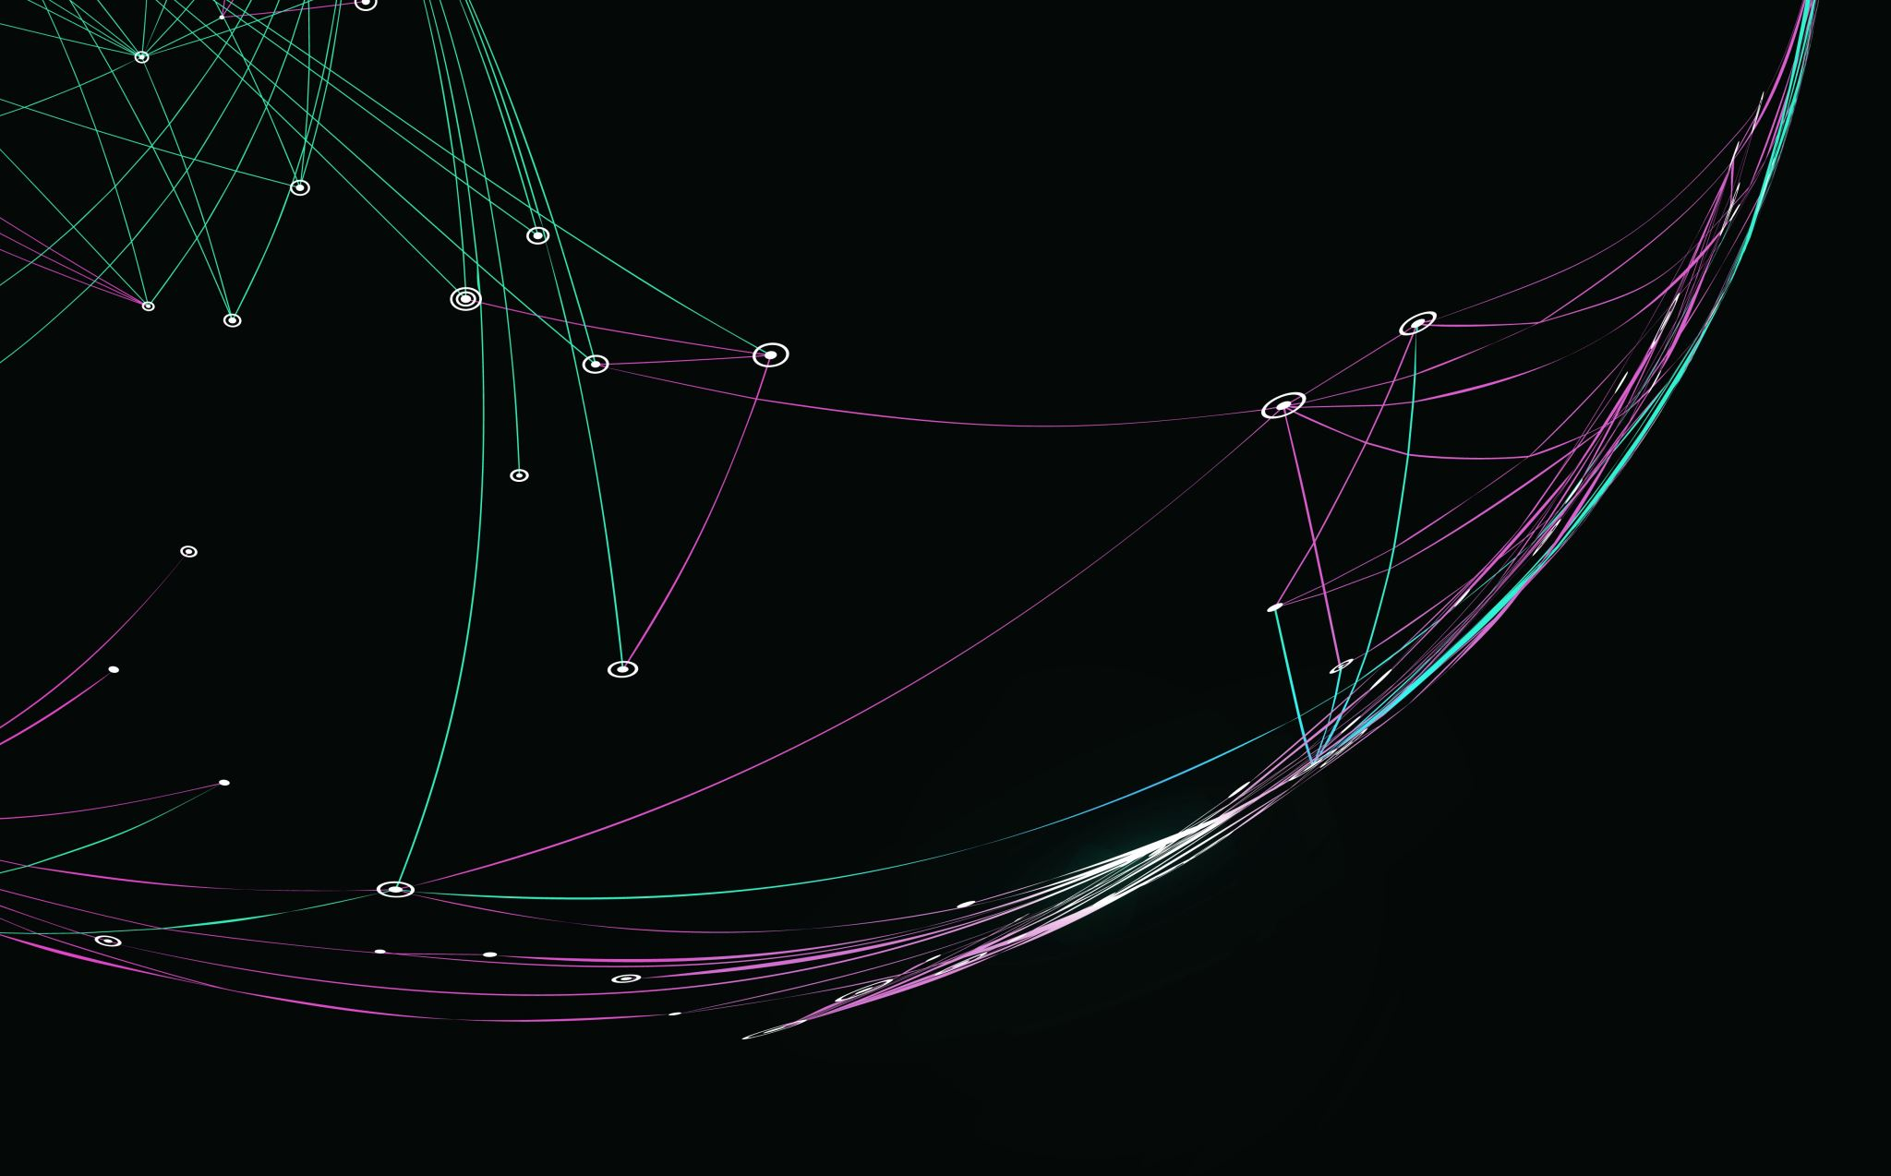
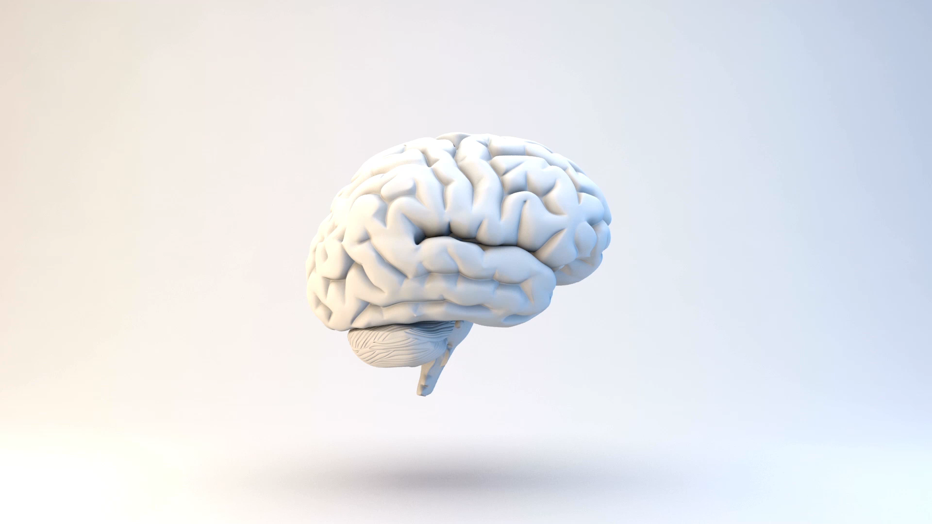
Resenha – Aula 11/04/2023
Neurofisiologia da Leitura – LEF 794 e LEF 894
PPG-Linguística/UFRJ
Profa. Dra. Aniela Improta França e Prof. Dr. Alex de Carvalho
Resenhadora: Andressa Peres Teixeira

Slide 2
Estrutura geral da aula
Apresentação dos projetos de pesquisa de cada aluno;
Apresentação da estrutura da disciplina pela Profa. Aniela;
Apresentação dos conceitos iniciais sobre a estrutura neurofisiológica do cérebro humano (parte 1).
Importante: a aula sofreu alteração de horário e será a partir de hoje das 15h às 17h30

Slide 3
Apresentação dos projetos de pesquisa dos alunos
Áreas de estudo citadas pelos estudantes:
Português para estrangeiros/LA;
Alfabetização bilíngue;
Dislexia;
Processamento de sentenças violentas;
Aspecto gramatical na língua Kayapó;
Leitura tátil;
Morfologia/jogos de palavras – Gualín do TTK;
Acesso lexical bilíngue;
Objeto Nulo – Português-Francês;
Alfabetização e letramento no ensino bilíngue;
Leitura em tela/Leitura em papel;
Composição conceitual das variáveis de especificidade e relações temáticas;
Sociolinguística e leitura;
Aquisição de sistemas de escrita bilíngue;
Processos fonéticos e cognição;
2 alunos não puderam apresentar suas áreas de pesquisa

Slide 4


Gualín do TTK: https://www.cnnbrasil.com.br/nacional/gualin-do-ttk-conheca-a-lingua-criada-em-bairro-do-rj-com-estrutura-propria/

Slide 5
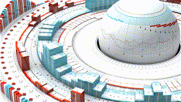
Apresentação da estrutura da disciplina pela Profa. Aniela

Slide 6
Organização do curso
Cronograma
Duas aulas introdutórias para nivelar o conhecimento basal de neuroanatomia e fisiologia, como também de metodologia científica
Estrutura das aulas
15 minutos de resenha sobre a aula anterior – Resenhador (o resenhador da aula de hoje será o Cláudio)
30 minutos de fundamento ou exercício – Aniela
45 minutos de apresentação – Apresentador
30 minutos discussão com 5 perguntas – Perguntador
3. Avaliação:
média dessas notas + trabalho final sobre um dos temas que vc escreveu
perguntas
Ou trabalho final para 5 pessoas: Vídeo sobre neurofisiologia parte 2 (há 3 vagas para esse trabalho)

Slide 7
Apresentação dos conceitos iniciais da neurofisiologia do cérebro humano

Slide 8
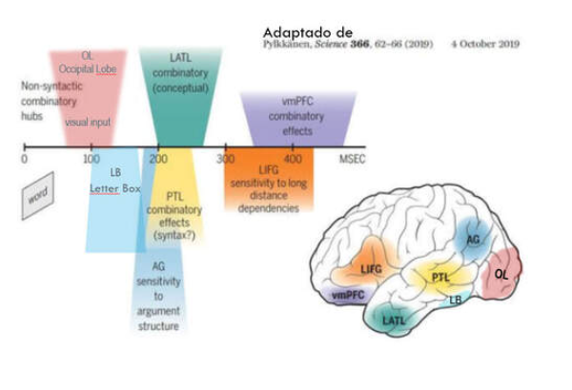
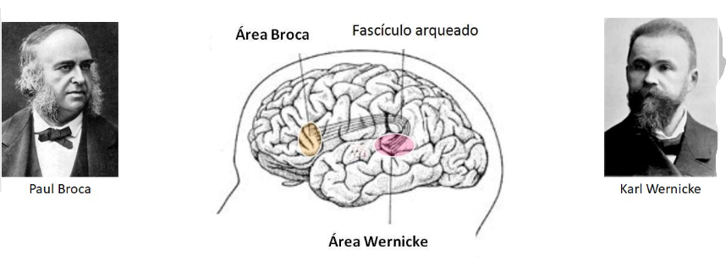
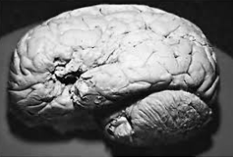
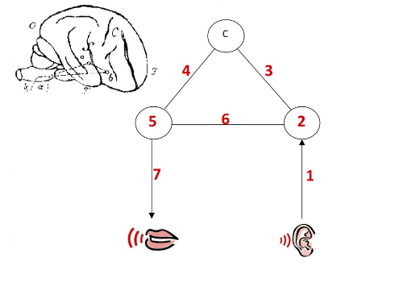
www.acesin.letras.ufrj.br
Nas duas aulas iniciais, nosso objetivo será nivelar o conhecimento basal de neuroanatomia e fisiologia, como também de metodologia científica nas neurociências. Com esse conhecimento poderemos prosseguir focalmente por uma neurofisiologia da Leitura bem recente que vai necessitar da compreensão automática desses conhecimentos fundamentais. Serão duas aulas de exposição sem leitura prévia!
DE 1862 ATÉ 2010
DE 2010 ATÉ HOJE

Slide 9
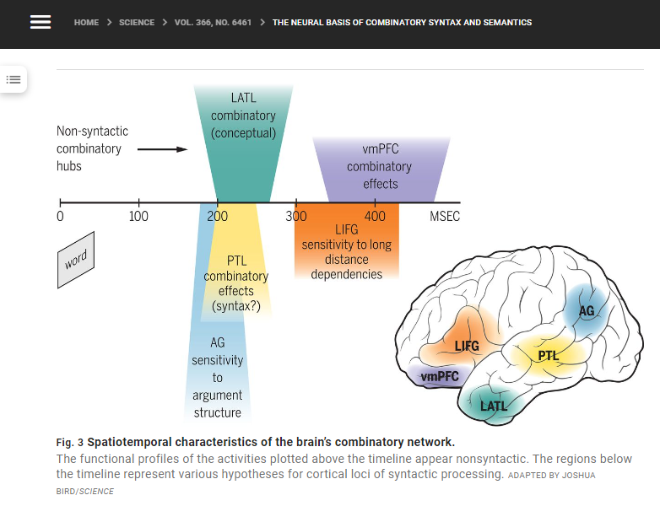
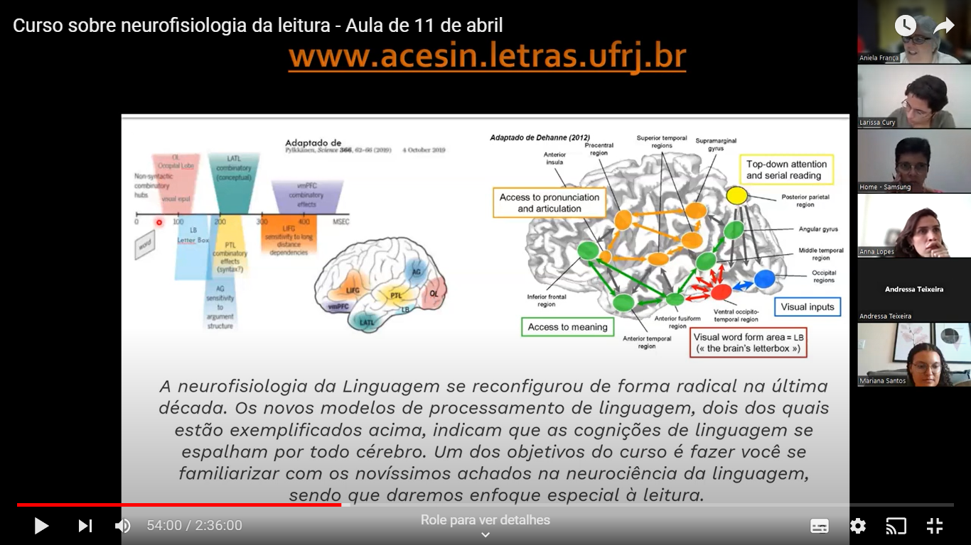

Slide 10

NEUROFISIOLOGIA DA LINGUAGEM PARTE 1
https://www.youtube.com/watch?v=VkShs1UwuWE

Slide 11
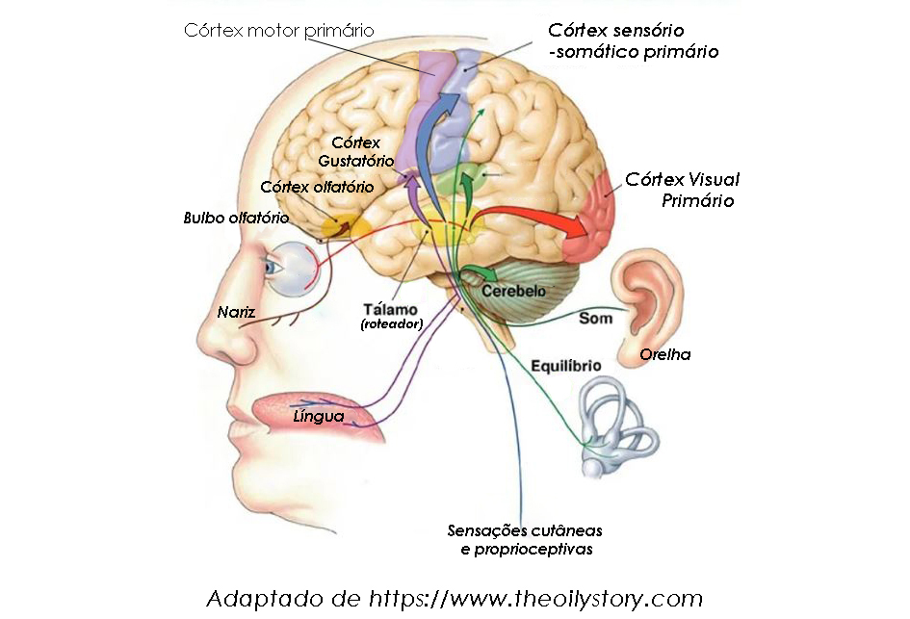

Slide 12
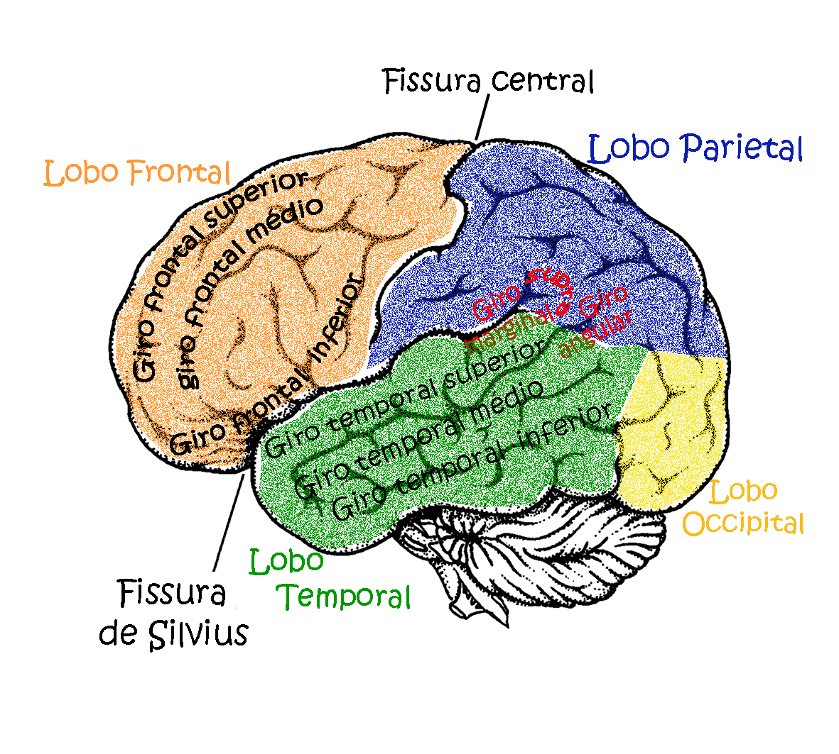
A coisa real

Slide 13
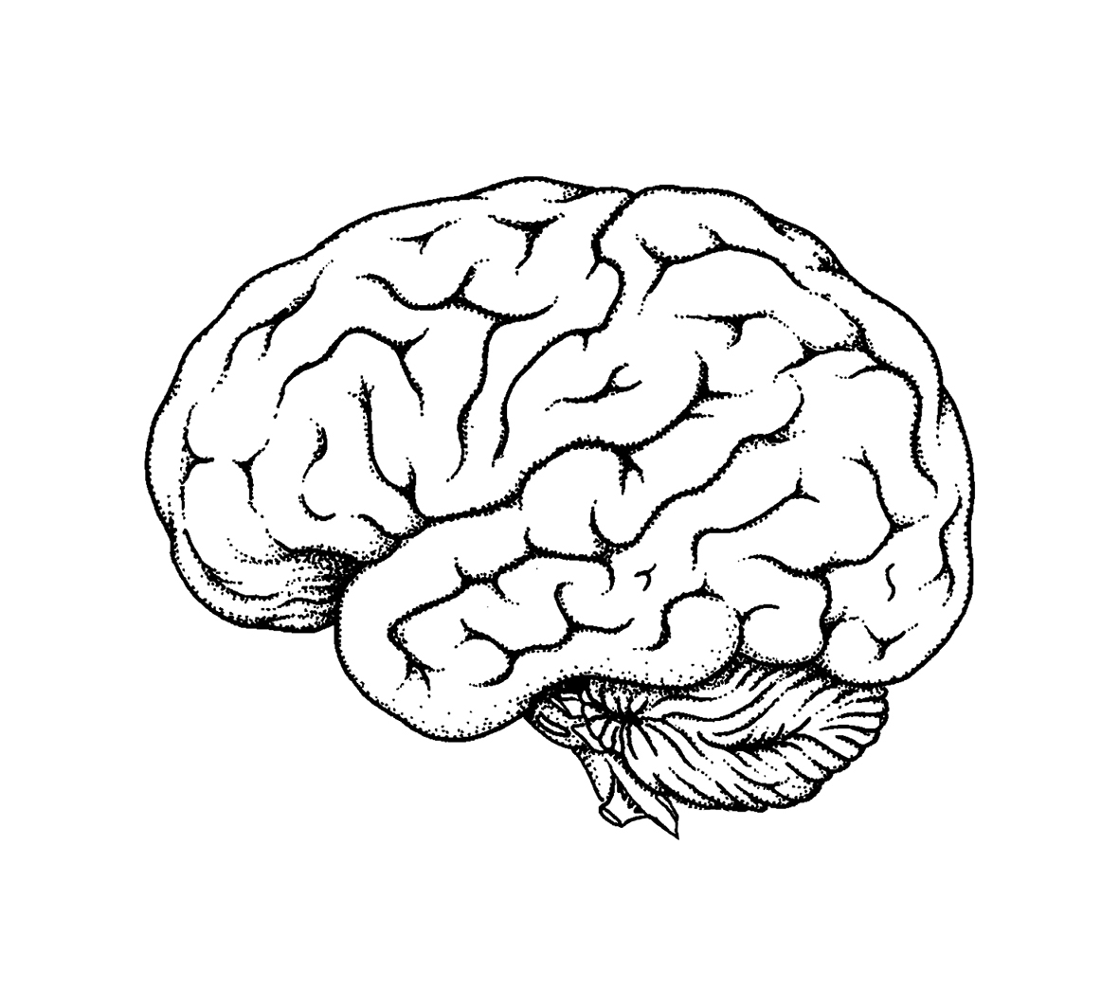
anterior
posterior
superior
dorsal
ventral
inferior

Slide 14

Neuroanatomia na UBC

Slide 15
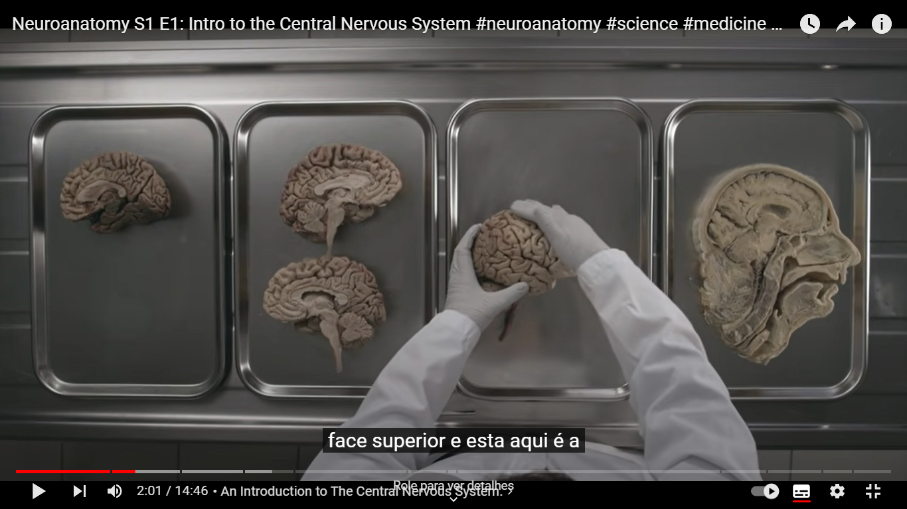

Slide 16
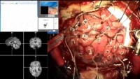
Craniotomia com o paciente acordado

